Slide 1
Twilight sága prírody alebo život na úkor iných...
Mgr. Ivana Richnavská

Slide 2

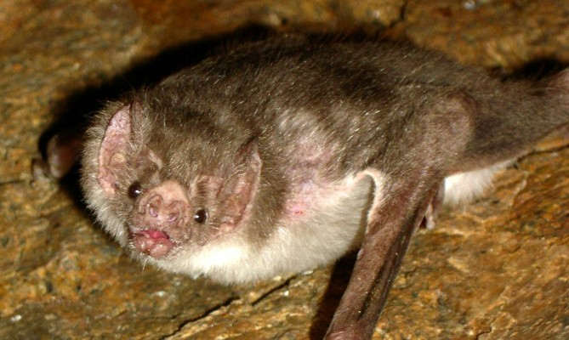

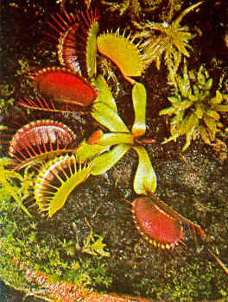
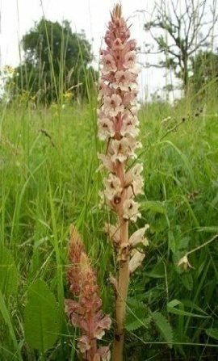
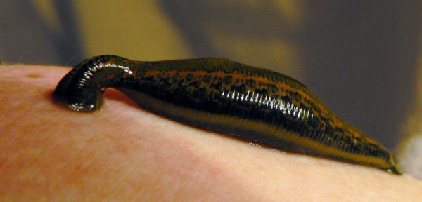
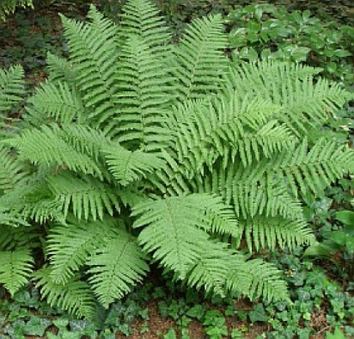

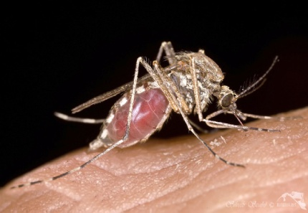
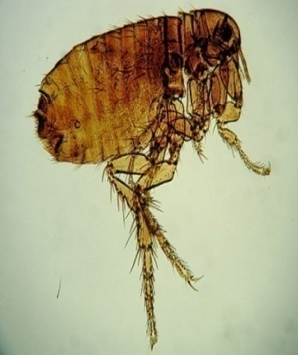
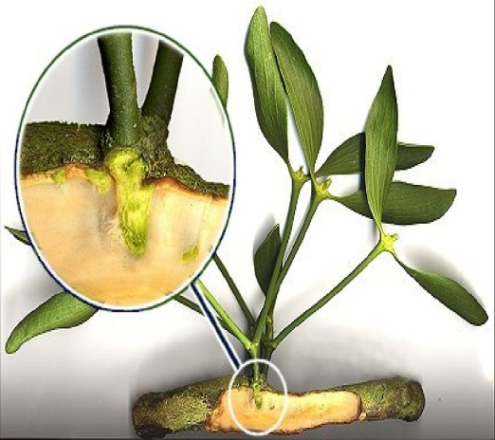
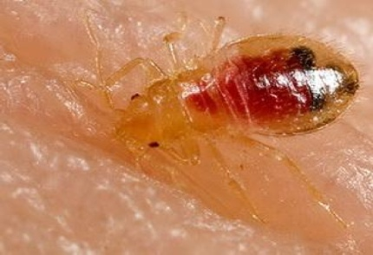
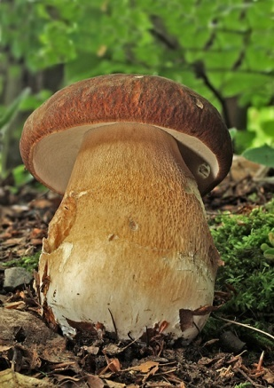
Čím sa živia? Majú niektoré druhy niečo spoločné?
Upír obyčajný, pijavica lekárska, imelo biele, záraza biela, pásomnica dlhá, blcha ľudská, komár piskľavý, ploštica posteľná, papraď samčia, hríb dubový, mucholapka podivná
Uveď druh výživy

Slide 3
Rozdelenie organizmov podľa toho ako získavajú energiu na životné procesy:
1. Autotrofné : chemosyntéza , fotosyntéza
2. Heterotrofné : heterotrofia, saprofytizmus,
parazitizmus,
3. Kombinácia autotrofie a heterotrofie :
poloparazitizmus, mixotrofia, symbióza

Slide 4
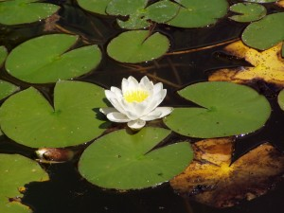
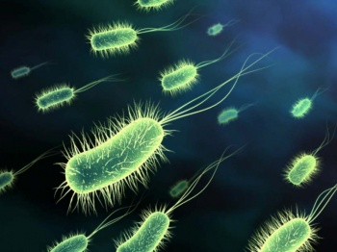
1. Autotrofia (autos -sám, trofein-živiť sa)
ako budú tieto organizmy prijímať OL ???

Slide 5
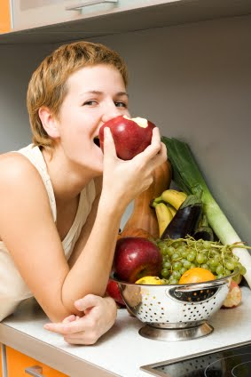
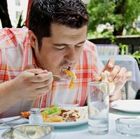
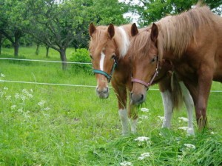
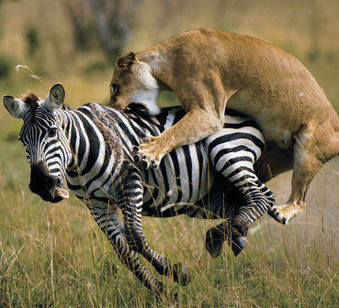
2.Heterotrofia (heteros - iný, trofein - živiť sa)
a) Heterotrofia -
?????

Slide 6
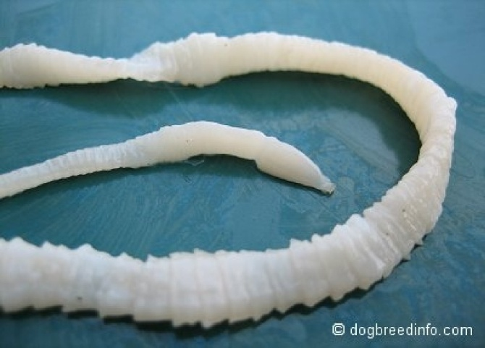
príklady
Parazitizmus
Saprofytizmus
heterotrofia

Slide 7

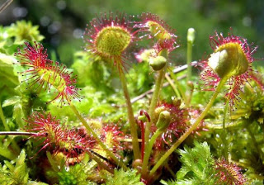
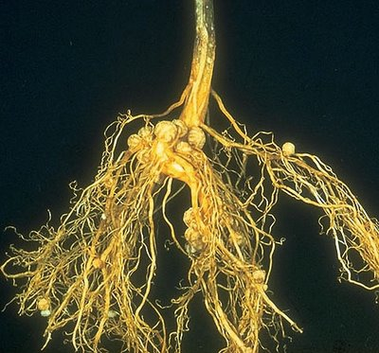
Kombinácia
Poloparazitizmus
Mixotrofia
symbióza

Slide 8
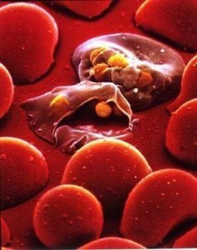
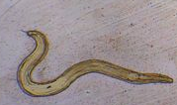
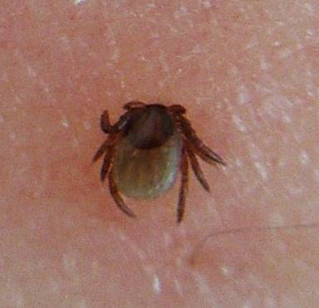
Parazity delenie:
Podľa miesta parazitovania:

Slide 9
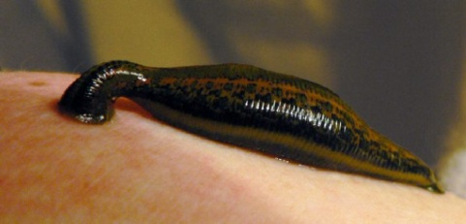
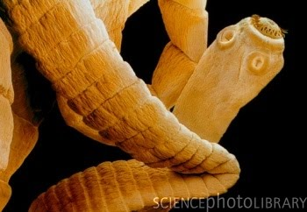
Podľa doby parazitovania:

Slide 10
Ďakujem za pozornosť.

Slide 11
Použité zdroje:
bakterie
http://magazin.atlas.sk/zdravie/probiotika-neverte-vsetkemu-co-sa-hovori/730643.html
blcha ľudská
http://www.asana-sk.sk/skodci/blacha_ludska.htm
brečtan popínavý
http://www.oskole.sk/?id_cat=7&clanok=15907
http://www.oskole.sk/?id_cat=1&clanok=4581
bzučivka( Lucilla sericata)
http://bugguide.net/node/view/229546
http://www.agenciadenoticias.unal.edu.co/detalle/article/larvas-comen-tejido-muerto-y-frenan-amputaciones.html
http://www.radiopetrov.com/larvy-pomahaji-lekarum-odstranovat-odumrelou-tkan/text.html?id=704
http://www.biographix.cz/cz/portfolio/schemes-models/life-cycle-of-the-mosquito-anopheles-gambiae/
čermel hájny
http://www.nahuby.sk/obrazok_detail.php?obrazok_id=13378
http://snaturou2000.sk/rastliny/cermel-hajny
háďatko
http://www.veda.cz/article.do?articleId=23183
http://www.insectimages.org/browse/detail.cfm?imgnum=1356009
hlísta detská
http://biologia.sengym-moodle.sk/index.html#hlistovce.html
http://www.holistic-wellness-basics.com/parasite-cleanse.html
http://medical-dictionary.thefreedictionary.com/Ascaris
hniezdovka hlístová
http://www.oskole.sk/pages/printpage.php?clanok=15907
hrdza trávna
http://www.kvetyazahrada.sk/clanky/choroby-burina

Slide 12
hrib dubový
http://www.nahuby.sk/obrazok_detail.php?obrazok_id=66984&poradie=2&form_hash=79c1a8f8362c13a29931c3e8e089dc99
imelo biele
http://maturitabiologia.sengym-moodle.sk/zadanie_4/koren/metamorfozy/index.html
http://slnieckova.sk/p/imelo-biele/
http://martins.blog.pravda.sk/page/5/
jedenie- človek
http://diety-chudnutie.blogspot.sk/2011/03/dieta.html
http://inpink.blog.cz/0802/odolajte-nastraham-v-restauracii
kliešť obyčajný
http://www.fifik.sk/archiv-fifik2009-6-strasidelne-zvierata
http://lesk.cas.sk/clanok/96070/lymska-borelioza-rozpoznajte-vcas-jej-symptomy.html
http://czmedicus.blogspot.sk/2010/08/lymeska-borelioza-obecne.html
http://primar.sme.sk/c/5374601/kliestov-pribuda-mozu-privodit-aj-smrt.html
komár piskľavý
http://www.fotoaparat.cz/index.php?r=25&rp=727974&gal=photo
http://www.fedorex.sk/?art=hmyz.php
http://www.youtube.com/watch?feature=player_embedded&v=C8CKEBwPlY8#!
koralica lesná
http://www.oskole.sk/pages/printpage.php?clanok=15907

Slide 13
krčiažnik
http://botany.cz/cs/nepenthes-pervillei/
kukučina
http://florabase.dec.wa.gov.au/browse/profile/13732
lekno biele
http://infovekacik.infovek.sk/2004-september/priroda-zaujimavosti.php
lov zvierat, kŕmenie sa
lišajníky
http://physedu.science.upjs.sk/sis/ekologia0/rastlina.htm
http://www.sturovo.com/fotoforum/displayimage.php?album=19&pid=533
http://zivot.azet.sk/clanok/10242/necakany-utok-vyhladovana-levica-porusila-zvyklosti.html
http://www.beautyhorse.estranky.cz/clanky/krmeni-a-vyziva/krmeni-koni-na-pastve.html
maláriovec 3dňový
http://biologia.sengym-moodle.sk/index.html#krvinovky.html
motolica pečeňová
http://www.infovek.sk/predmety/biologia/metodicke/ploskavce/index.php
http://www.flickriver.com/photos/artsyscience/3309327373/
http://uk.merial.com/producers/dairy/fluke_facts.asp
http://eol.org/pages/590853/overview

Slide 14
mrľa ľudská
http://itsmetatime.blogspot.sk/2009/05/great-news.html
http://www.practicalscience.com/ev.html
http://medical-dictionary.thefreedictionary.com/Enterobius
http://plpnemweb.ucdavis.edu/nemaplex/taxadata/Evermicularis.htm
muchotrávka
http://www.biorizika.sk/jedovate-huby/
mucholapka podivná
http://www.masozravky.com/ostatni/originalni-clanky-ziva/mucholapka-podivna.php
Obrázky z Twilight ságy
http://twilightfan72.webs.com/victoriajameslaurent.htm
http://www.twilight-saga-usvit.estranky.sk/fotoalbum/-obrazky.4ever.sk--twilight-saga-new-moon--edward-cullen--bella-swan-148801.html
papraď samčia
http://www.zahrada-sk.com/a/sk/3081-dryopteris-filix-mas-papra%C4%8F-sam%C4%8Dia/
pásomnica dlhá
http://bioweb.uwlax.edu/bio203/s2009/temanson_caro/
http://www.infovek.sk/predmety/biologia/testy/ploskavce.php
http://blogatilia.blogspot.sk/2010/09/parazit.html
pijavica lekárska
http://zdravie.bazar.sk/4244583-pijavica-lekarska-na-domace-pouzitie

Slide 15
plesne
http://tvnoviny.sk/sekcia/spravy/radime-vam/plesne-na-stenach-vas-mozu-zabit.html
plesne na nohách
http://nechty-dajana.webnode.sk/postrehy-z-internetu/mykozy-plesne-/
ploštica posteľná
http://www.fedorex.sk/?art=hmyz.php
http://www.deratizacnyportal.sk/deratizacnyportal/3-HMYZ-galeria/3-plostica-postelna
http://www.parasitesinhumans.org/cimex-lectularius-bedbug.html
http://comp.uark.edu/~aszalan/bed_bugs/Bed_bug_research.html
práchnovec kopitovitý
http://www.nahuby.sk/atlas-hub/Fomes-fomentarius/prachnovec-kopytovity/troudnatec-kopytovity/ID516
rosička okrúhlolísta
http://umenik.blogspot.sk/2007/12/prrodn-rezervcia-bezedn-s-msoravou.html
sneť kukuričná
http://www.biolib.cz/cz/image/id3387/
svalovec špirálový
http://www.savalli.us/BIO385/Diversity/13.Nematoda.html
http://www.e-cleansing.com/parasites/fasciolopsasis-fasciolopsis-buski-3.html

Slide 16
upíry
http://two-crazy-otaku.blog.cz/0710/upiri-x3
http://twilightsaga.wikia.com/wiki/File:Angry_Victoria.jpg
vlasovec očný
http://picasaweb.google.com/lh/photo/jhdO8C0VeEIMZlk3eSW_cQ
http://biologia.sengym-moodle.sk/index.html#hlistovce.html
https://www.cas.sk/clanok/227711/jozef-z-dedinky-mal-v-oku-10-cm-cerva-ako-sa-tam-dostal.html
vlasovec miazgový
http://www.birdz.sk/forum/mali-ste-uz-niekedy-nejake-parazity-akano-tak-/71775-anketa.html
voš detská
http://www.nationalgeographicstock.com/ngsimages/explore/explorecomp.jsf?xsys=SE&id=522323
http://licehunter.wordpress.com/2010/06/13/head-lice/
http://www.huidziekten.nl/zakboek/dermatosen/ptxt/pediculosis-capitis-hoofdluis.htm
http://www.huidziekten.nl/afbeeldingen/pediculosis-capitis-5.jpg

Slide 17
voš šatová
http://eol.org/pages/10448835/overview
http://photoresearch.beethomas.com/lateral-view-of-a-female-body-louse-pediculus-humanus-var-corporis/
http://health-teller.blogspot.sk/2011/02/pedikulosis-korporis.html
všivec praslenovitý
http://flog.pravda.sk/vzacne-rastliny-slovenska.flog?foto=345279
zákožka svrabová
http://www.zbynekmlcoch.cz/informace/medicina/video-fotografie-obrazek/jak-vypada-svrab-obrazek-fotografie-kuze-napadene-zakozkou-svrabovou
http://www.hermanka.cz/mikroby_fakta.html
http://ucivo.webnode.cz/album/klepitkatci/klepitkatci-pavoukovci-roztoci-zakozka-svrabova-jpg1/
záraza biela
http://botany.cz/cs/orobanche-major/
Zubovník šupinatý
http://www.nahuby.sk/obrazok_detail.php?obrazok_id=106136

